Slide 1








Analisis Data Spotify – All Time Top 2000s
Kelompok 2 Kelas 19 Pengenalan Komputasi

Slide 2
Anggota Kelompok
Marchotridyo STEI
Willy Wilsen STEI
Divya Maharani Lazuardi STEI
acoxstpd@gmail.com
willywilsen.ww@gmail.com
divyamaharani21@gmail.com

Slide 3

Dosen Pengampu
Wervyan Shalannanda, S.T., M.T. KK Teknik Telekomunikasi, STEI
wervyan@office.itb.ac.id

Slide 4

Konten Presentasi
Deskripsi Data dan File
Statistik Data
01
03
Karakteristik Data
Visualisasi
02
04
Deskripsi data secara umum.
Statistik-statistik yang dibuat dari data dan insight yang tercipta.
Deskripsi atribut data secara umum.
Visualisasi dari statistik data untuk lebih memperluas insight yang tercipta.

Slide 5
Konten Presentasi
Korelasi
Kesimpulan
05
07
Data Cleansing
Daftar Pustaka
06
08
Hubungan kuantitatif antardata.
Kesimpulan dari tugas data analisis ini.
Pembahasan mengenai bersih/tidaknya data dan langkah yang diambil.
Referensi pengerjaan tugas data analisis ini.

Slide 6
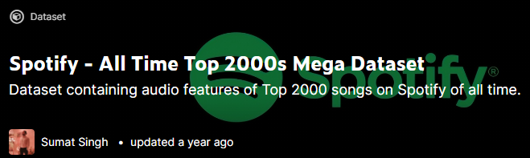

Dataset diambil dari kaggle.com karya Sumat Singh.

Slide 7




01
Deskripsi Data dan File
Deskripsi data secara umum.

Slide 8

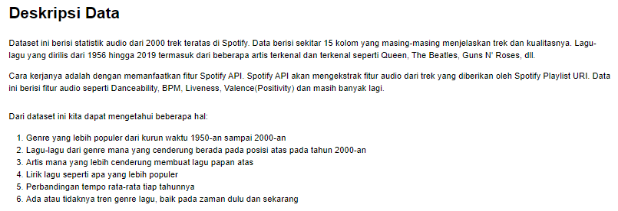


Deskripsi Data dan FIle
cuplikan dari notebook yang telah kami buat.

Slide 9

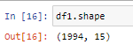
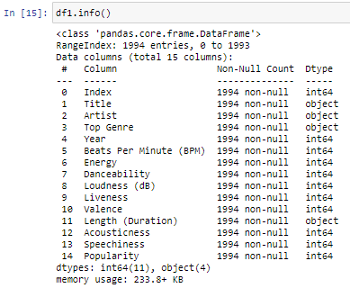
Deksripsi Data dan File
Dimensi data:
Kolom-kolom dan
ukuran file data:

Slide 10
02
Karakteristik Data
Deskripsi atribut data secara umum.

Slide 11
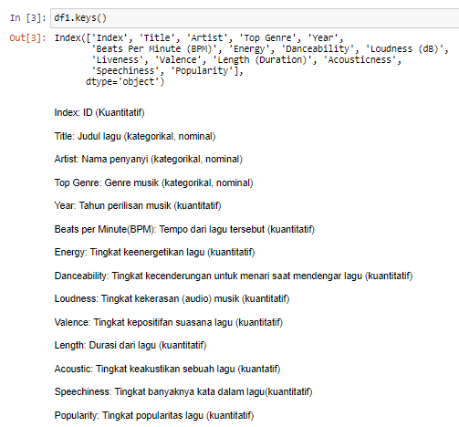
Atribut dari Tiap Kolom
pengelompokan atribut sesuai jenis datanya.

Slide 12
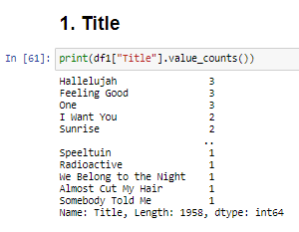
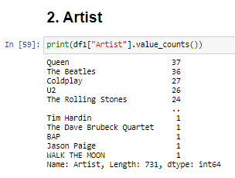
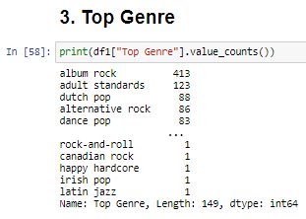
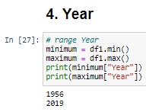
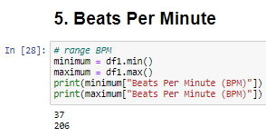
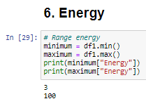
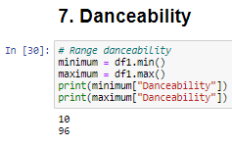
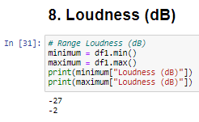
Karakteristik Tiap Atribut

Slide 13
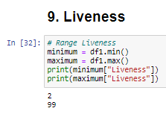
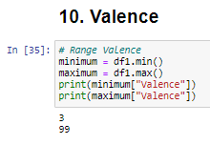
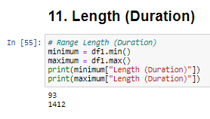
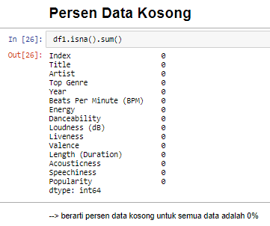
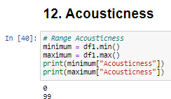
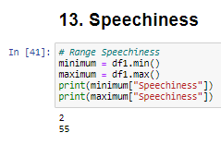
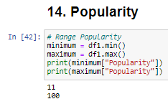
Karakteristik Tiap Atribut

Slide 14
03
Statistik Data
Statistik-statistik yang dibuat dari data dan insight yang tercipta.

Slide 15

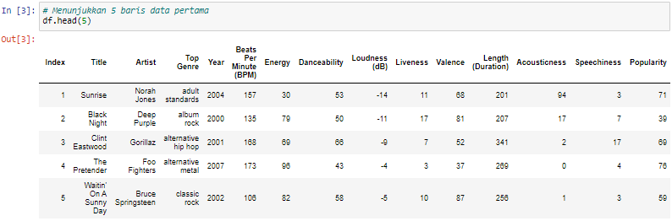
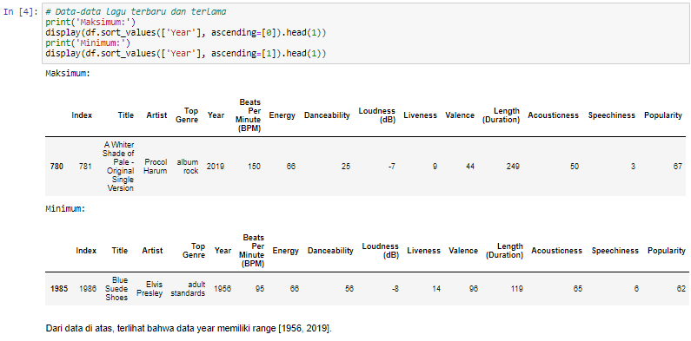
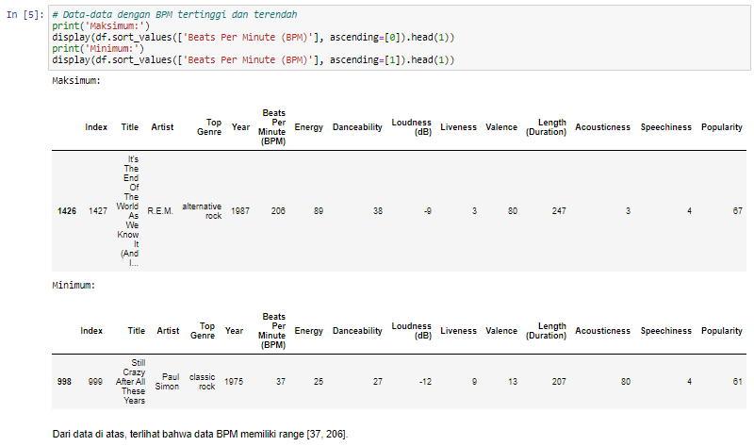
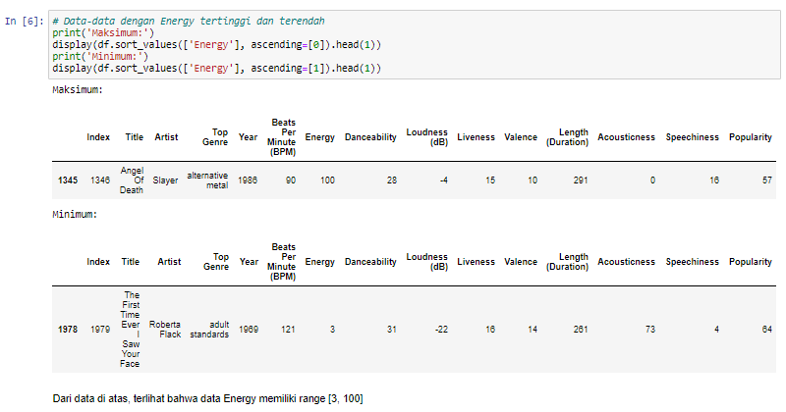
Penunjukan Sampel Data

Slide 16
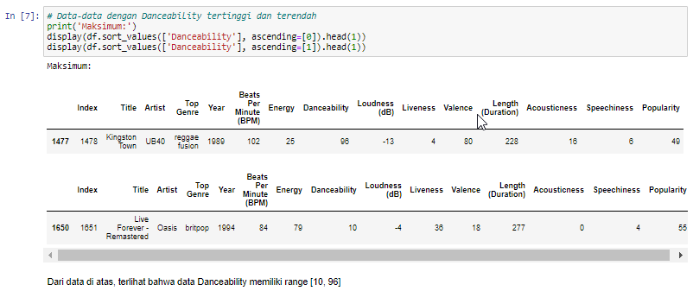
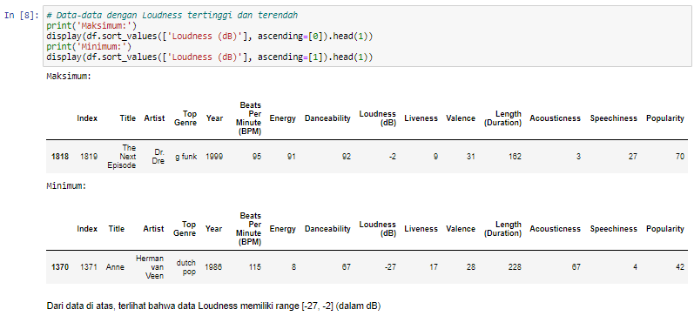
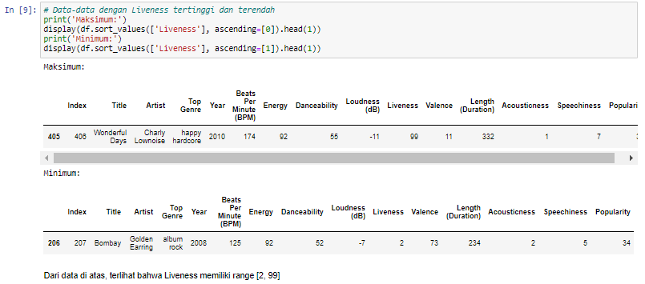
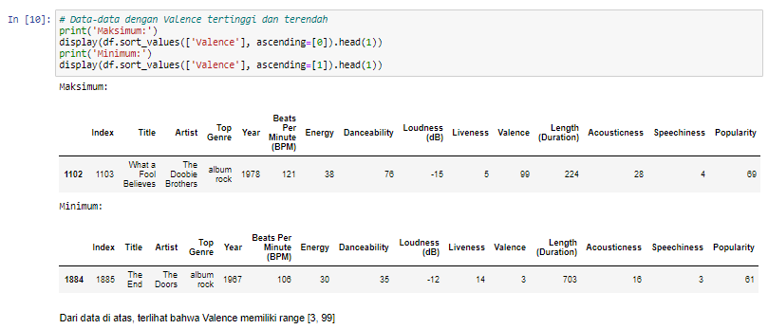
Penunjukan Sampel Data

Slide 17
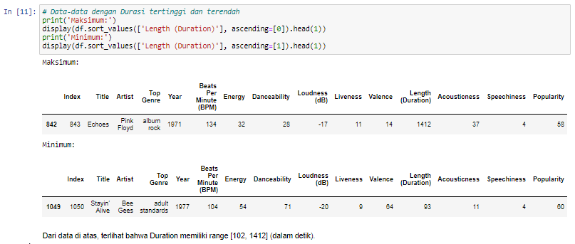
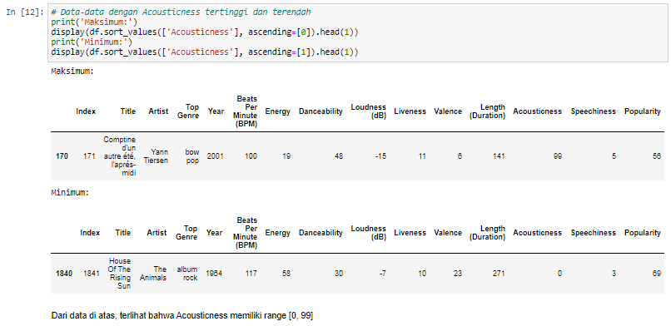
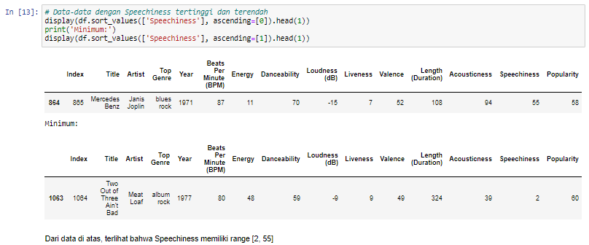
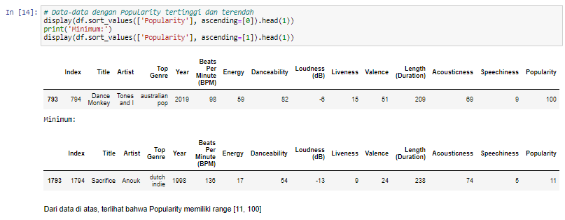
Penunjukan Sampel Data

Slide 18
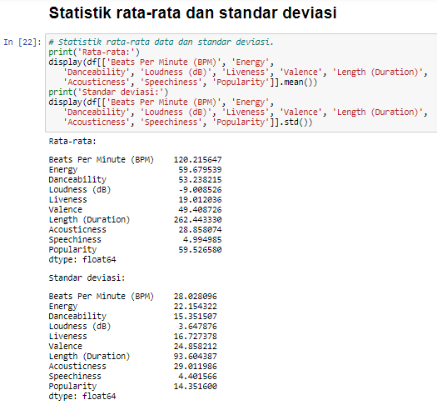
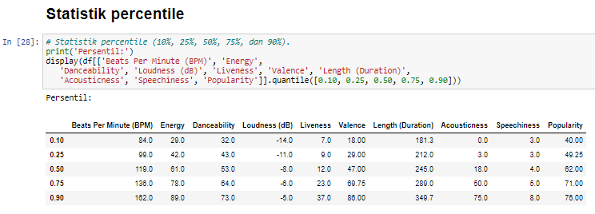
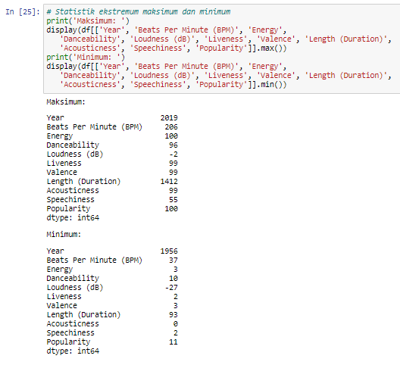
Rata-rata dan Standar Deviasi, Persentil, serta Ekstremum

Slide 19
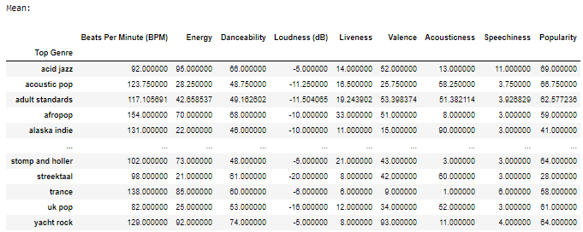
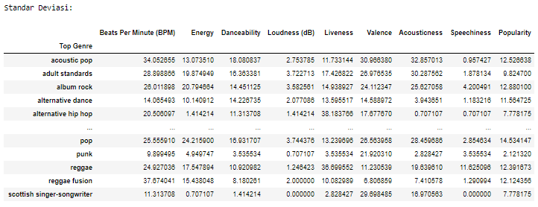
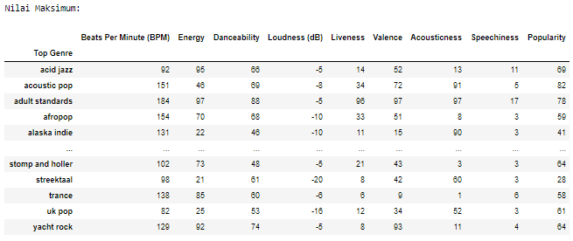
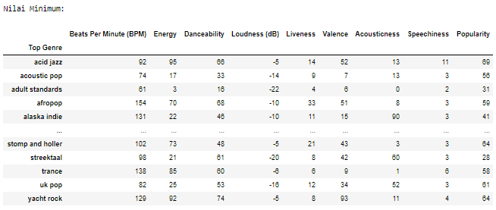
Statistik per Genre Lagu

Slide 20
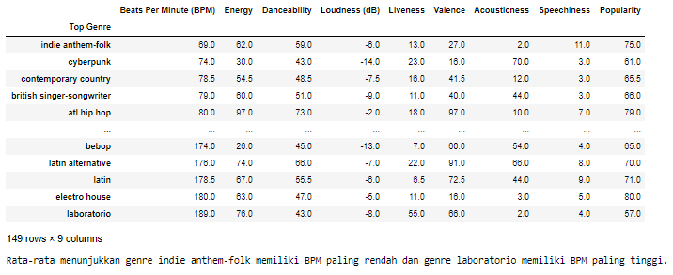
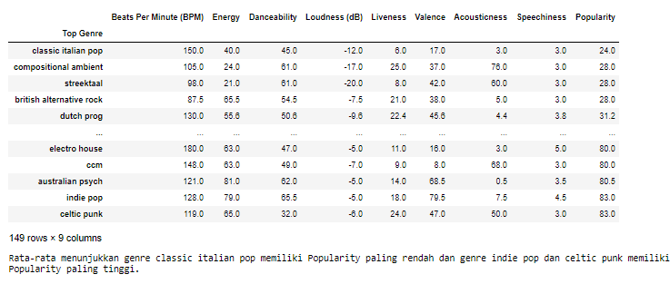
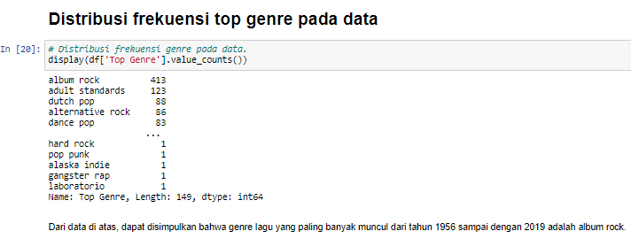
Distrubusi Frekuensi dan Insight

Slide 21
04
Visualisasi Data
Visualisasi dari statistik data untuk lebih memperluas insight yang tercipta.

Slide 22
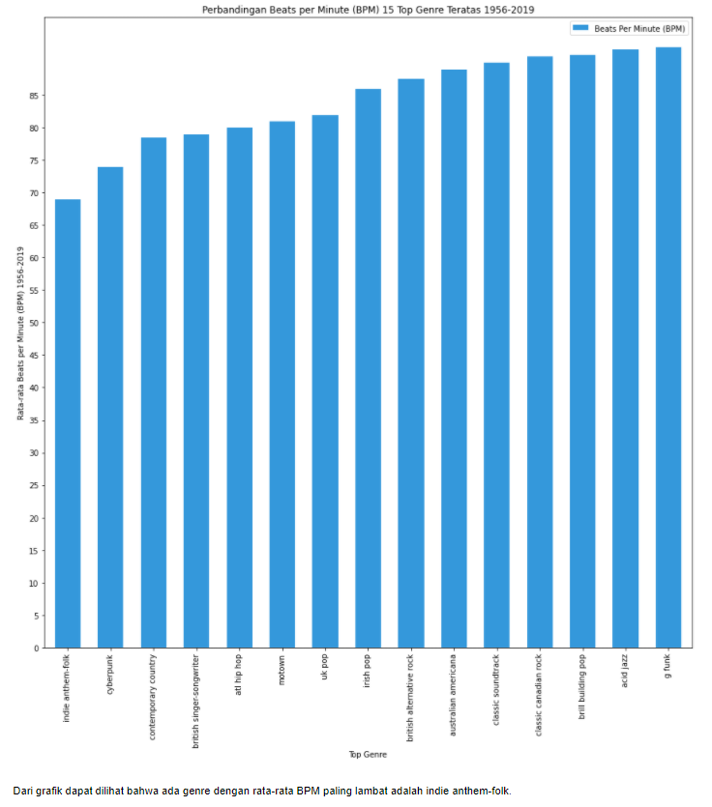
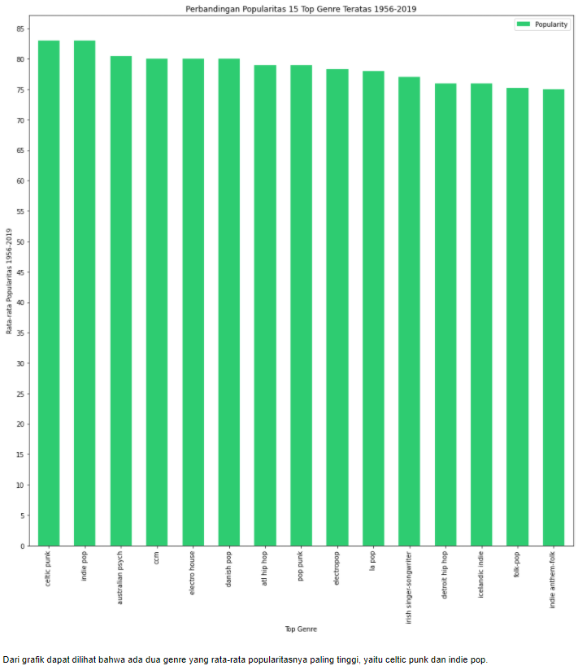
Perbandingan Kategori

Slide 23
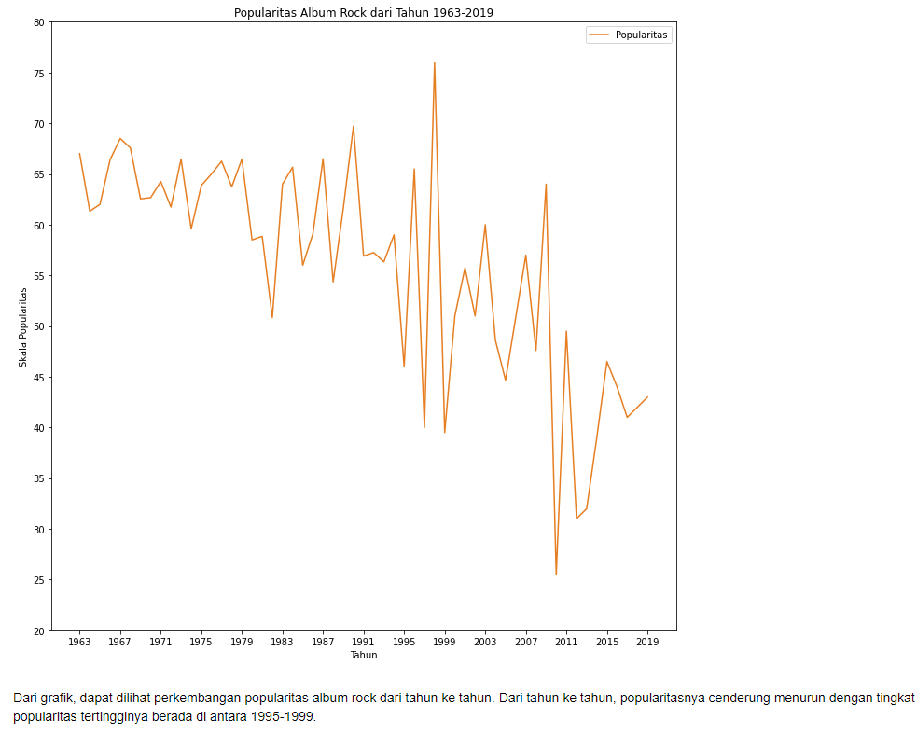
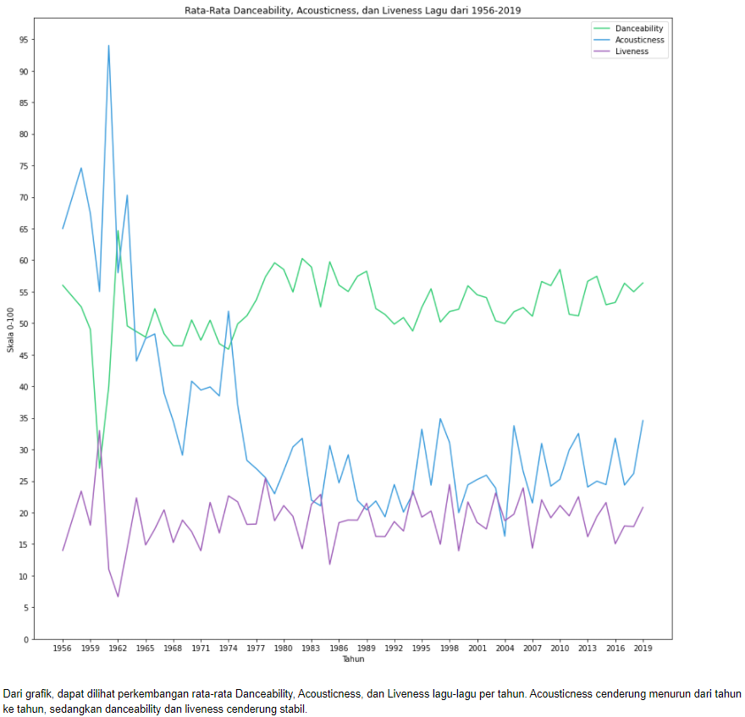
Perubahan Terhadap Waktu

Slide 24
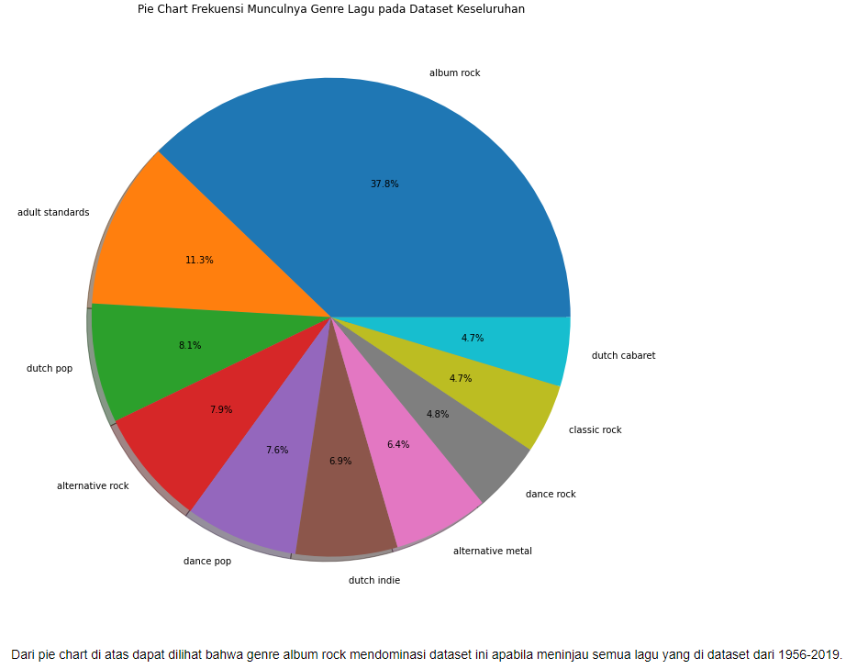
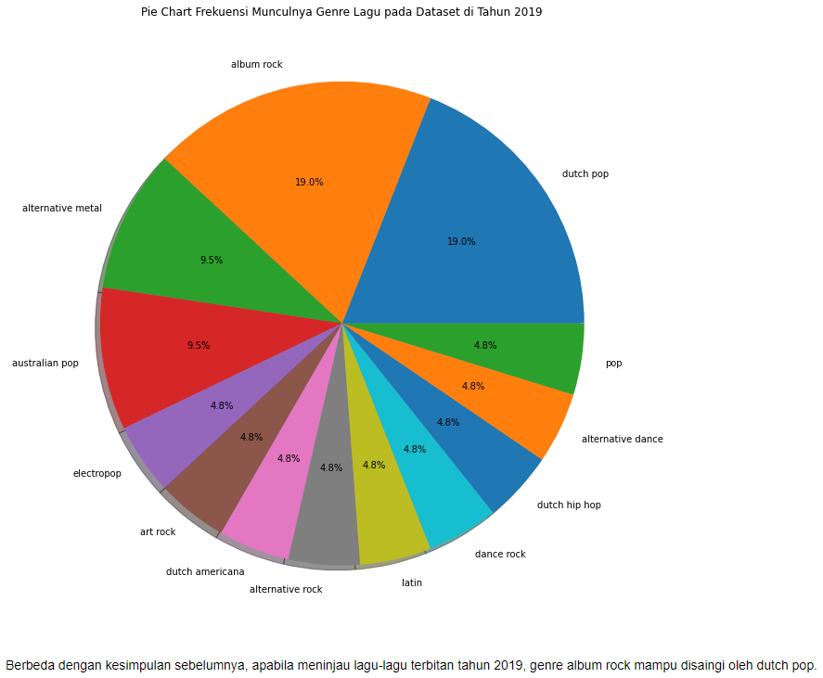
Hierarki dan Hubungan Keseluruhan-Bagian

Slide 25
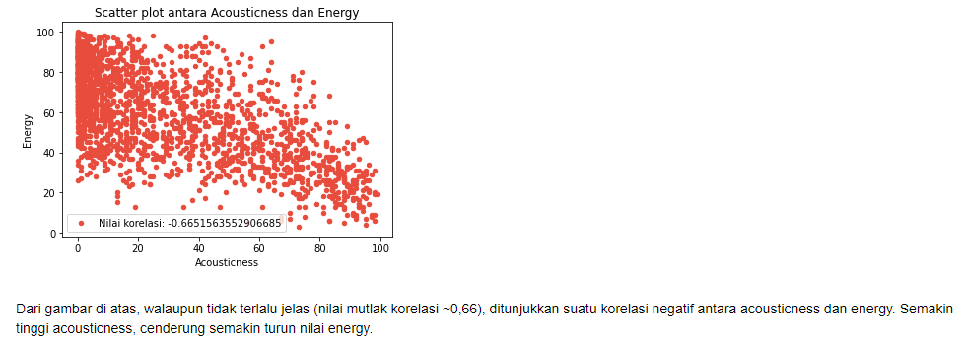
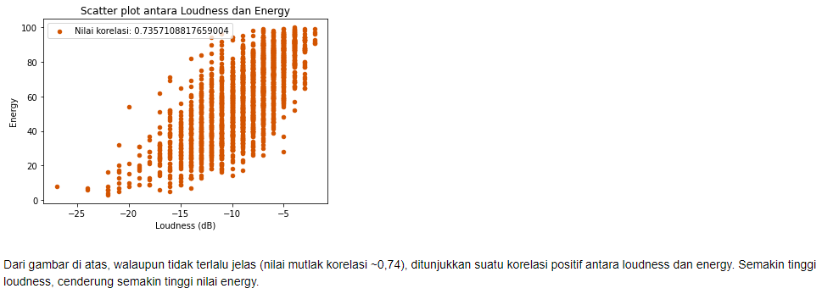
Plotting Relationship

Slide 26
05
Korelasi
Hubungan kuantitatif antardata.

Slide 27



Tabel, Grafik, dan Matriks Korelasi

Slide 28
Kesimpulan dari hasil analisis korelasi
1
2
3
Loudness dan Energy serta Valence dan Danceability berbanding lurus.
Acousticness dan Energy serta Acousticness dan Loudness berbanding terbalik.
Data-data lain tidak memiliki hubungan yang jelas.

Slide 29
06
Data Cleansing
Pembahasan mengenai bersih/tidaknya data dan langkah yang diambil.

Slide 30


Tidak ada data kosong di dataset ini.

Slide 31
Namun, ada data yang bermasalah karena berupa string untuk data kuantitatif.
Diatasi dengan parameter thousands=‘,’

Slide 32
07
Kesimpulan
Pembahasan mengenai bersih/tidaknya data dan langkah yang diambil.

Slide 33





Pandas dan Matplotlib
merupakan modul Python yang dapat digunakan untuk membuat analisis tehradap suatu data mentah untuk menghasilkan suatu kesimpulan yang berguna.

Slide 34
Hasil analisis dapat menunjukkan
genre lagu apa saja yang memiliki popularitas tertinggi, bertempo tertinggi, dan sebagainya. Perbandingan ataupun perkembangan masing-masing genre juga dapat ditentukan. Selain itu, hubungan antaratribut juga dapat ditentukan: apakah dua data berhubungan lurus, terbalik, atau tidak berhubungan sama sekali.

Slide 35
08
Daftar Pustaka
Referensi pengerjaan tugas data analisis ini.

Slide 36

Daftar Pustaka
Referensi.
Nelli, Fabio. 2018. Python Data Analytics WIth Pandas, NumPy, and Matplotlib, Second Edition. New York: Apress Media LLC.
McKinney, Wes. 2018. Python for Data Analysis: Data Wrangling with Pandas, NumPy, and IPython. Sebastopol, CA: O’Reilly Media, Inc.
Presentation template by Slidesgo
Icons by Flaticon
Infographics by Freepik
Images created by Freepik
Author introduction slide photo created by Freepik
Text & Image slide photo created by Freepik.com

